Slide 1
階段式魚道における潜孔アスペクト比がカワムツの遡上率に及ぼす影響
2026年度河川技術シンポジウム
2026.6.18-6.19
九州工業大学大学院 建設社会工学研究系 ○鬼束 幸樹
九州工業大学大学院 工学府工学専攻 吉田瑞矢
九州工業大学大学院 工学府工学専攻 藤田 凌安
荒谷建設コンサルタント 西原 智世

Slide 2
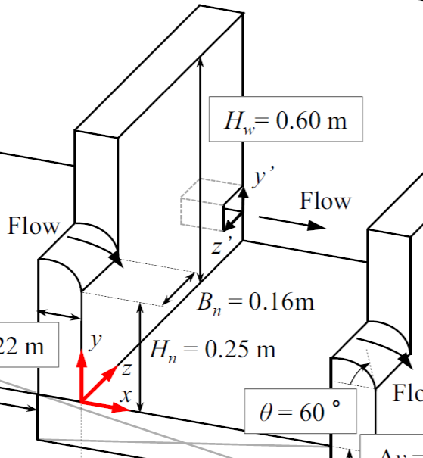
はじめに
河川横断構造物 魚類の生息域の分断
魚道設置 階段式魚道(切り欠き，潜孔)：日本の半分以上
魚類 移動阻害
既往の研究
・中村ら(1987)：潜孔設置による遡上率向上に疑問
・和田(2000)：魚は潜孔を遡上しない．通常は閉塞すべき
・金子ら(1997)，Monk et al. (1989) ，泉ら(1999)：多くの魚種が潜孔を遡上
遡上に適した潜孔形状？
(矩形のみを対象)
本研究
階段式魚道の潜孔：アスペクト比(=潜孔高/潜孔幅)の影響？

Slide 3
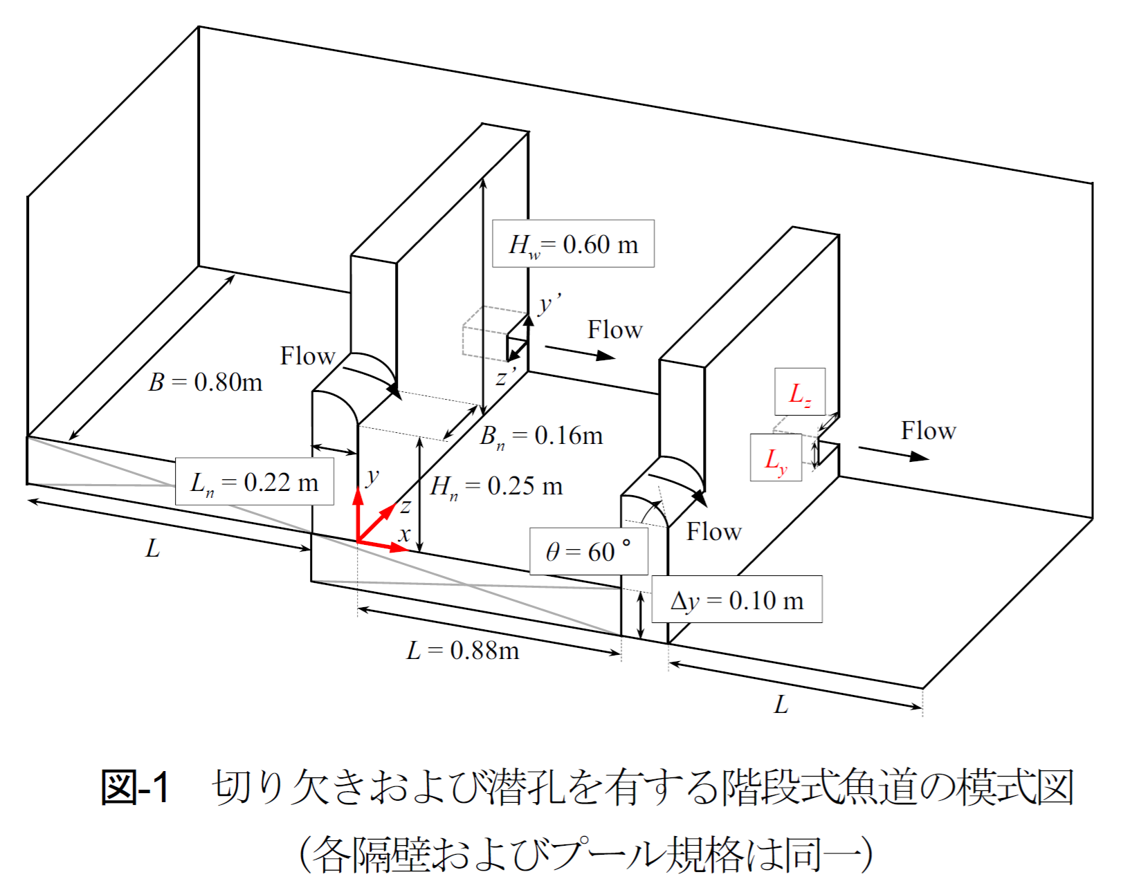
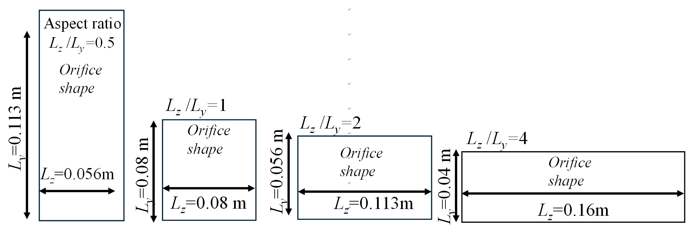
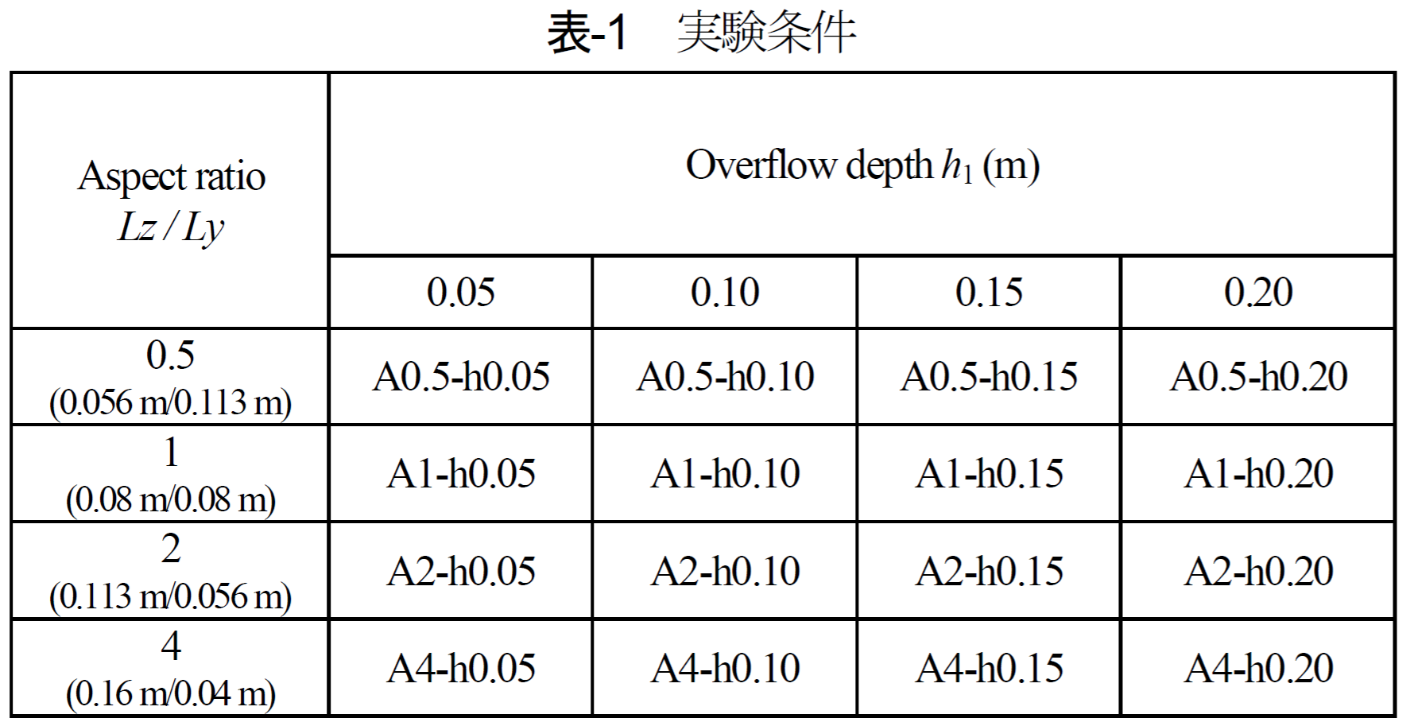
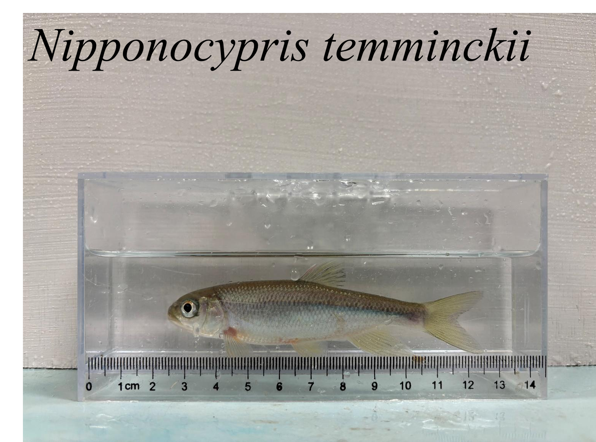

実験装置および実験条件
○20尾，20分×5回
○ビデオ撮影 1440×1080 px，30 fps プール上部，潜孔上流
平均体長 $\overline{{\text{B}}_{\text{L}}}$ =92 ± 15 mmのカワムツ

Slide 4
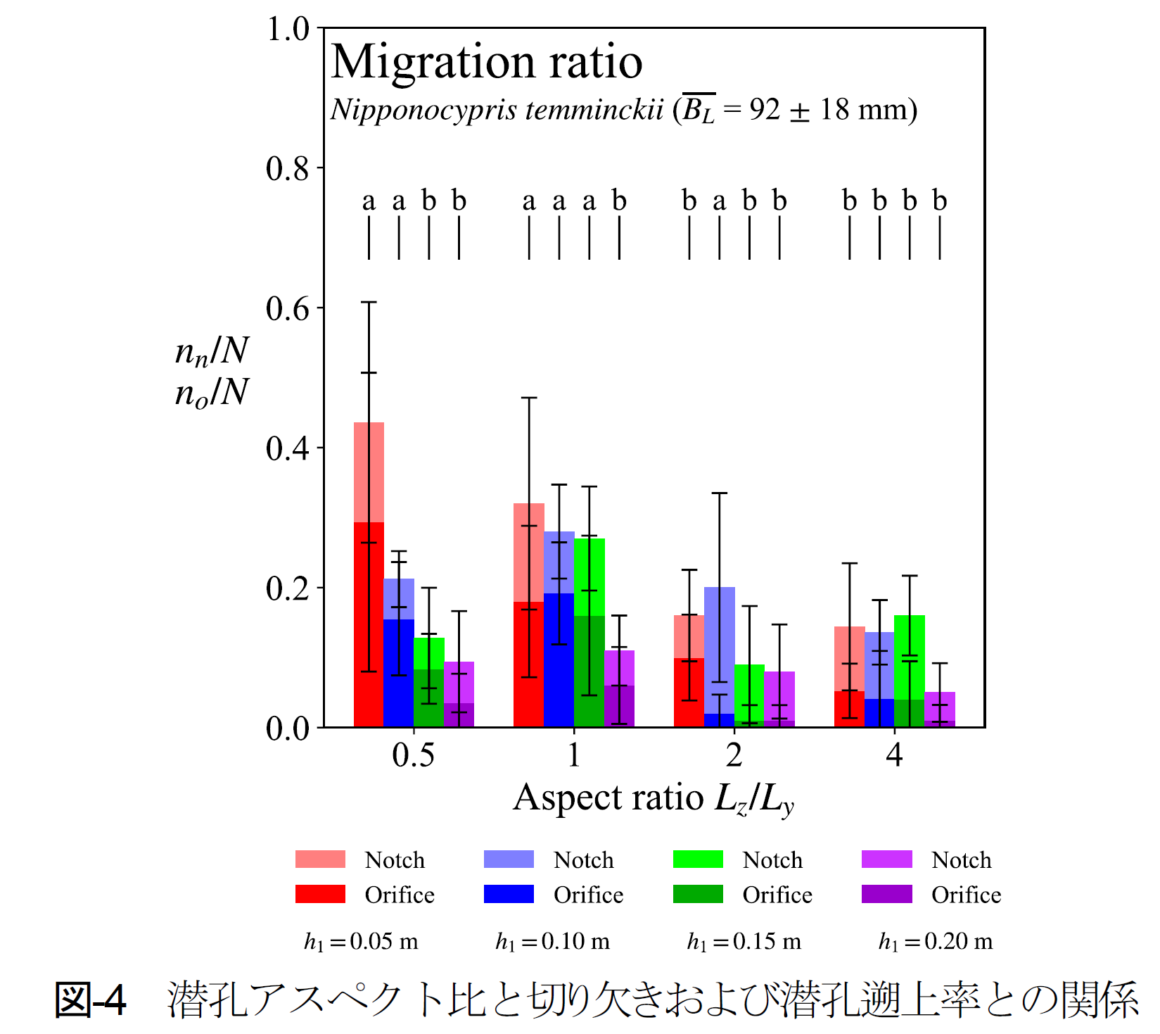
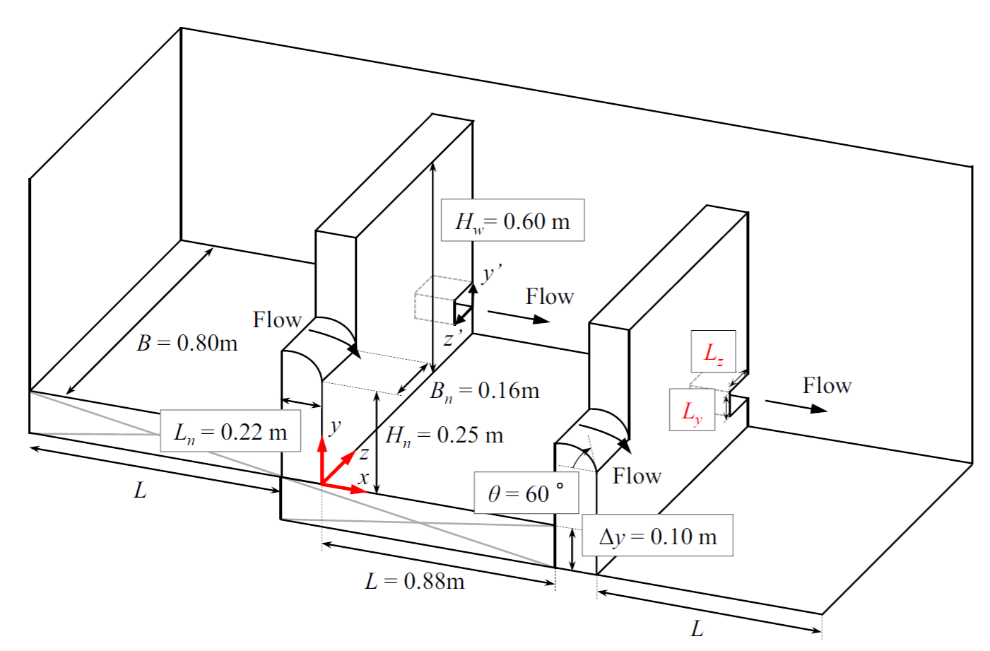
実験結果および考察
ケース間で重複する文字が無い・・そのケース間での変化が有意
潜孔アスペクト比Lz / Ly ↑
切り欠き遡上率nn / N ↓
潜孔遡上率no / N ↓
越流水深h1 ↑
切り欠き遡上率nn / N ↓
潜孔遡上率no / N ↓

Slide 5
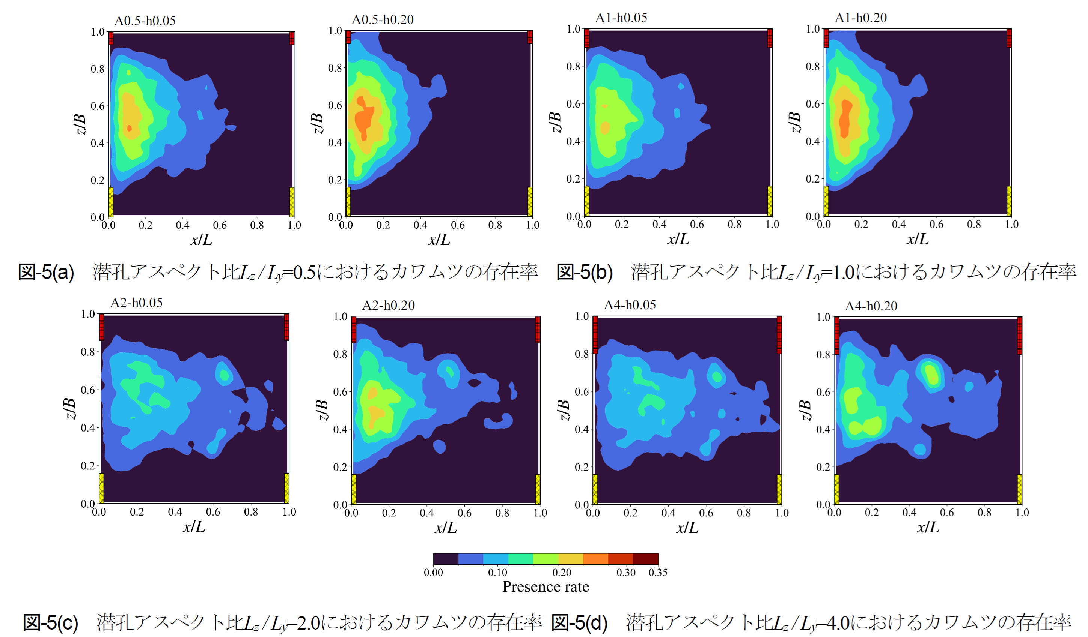
実験結果および考察
●上流域に多くのカワムツが遊泳
●潜孔アスペクト比L_{z} / L_{y}↑ → カワムツが分散
●越流水深h₁↑ → プール上流域のカワムツ密集度↑

Slide 6
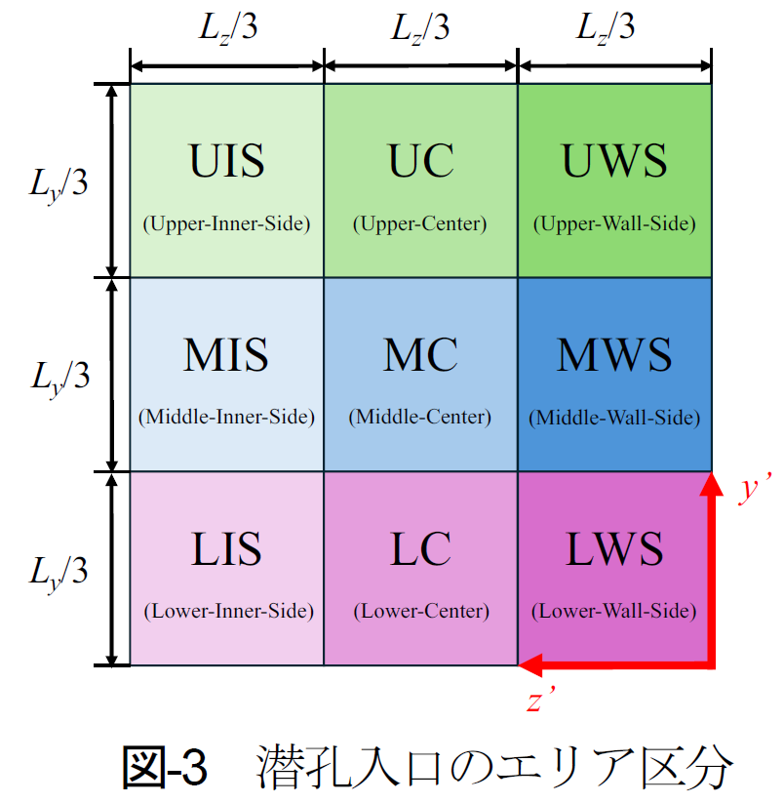
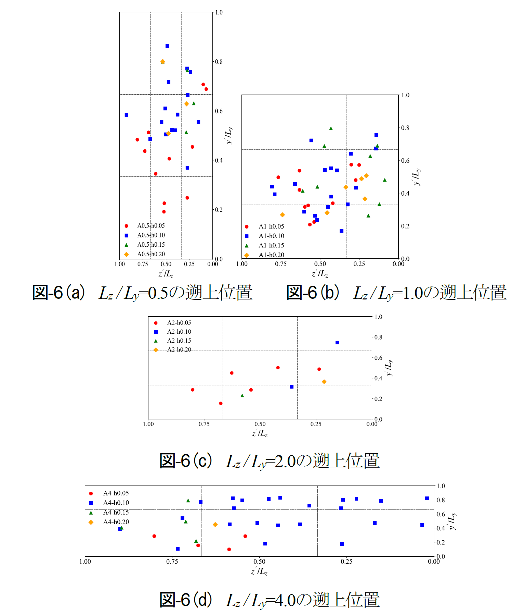
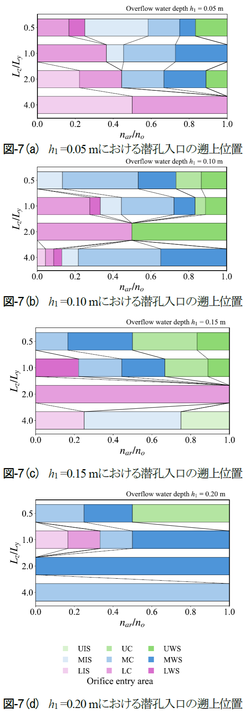
実験結果および考察
●越流水深h1 ↑ → 遊泳位置↑
●アスペクト比Lz / Lyによる影響？

Slide 7
おわりに
本研究
潜孔アスペクト比0.5，1，2，4の4通り，越流水深0.05，0.10，0.15，0.20 mの4通り→遡上に適した潜孔アスペクト比(カワムツ)
得られた知見
潜孔アスペクト比小 0.5，1.0
↓
高速流の横断幅が狭い
↓
広範囲に自由遊泳可能
↓
遡上し易い
潜孔アスペクト比大 1.5，2.0
↓
高速流の横断幅が広い
↓
広範囲に自由遊泳困難
↓
遡上し難い
結論
遡上に適した潜孔アスペクト比は0.5～1.0

